Slide 1
사용하지 못한 외부 데이터들
경기도 용인시 연도별 전기차 등록현황
경기도 용인시 관내 아파트 정보
경기도 용인시 공연장 정보
경기도 용인시 관내 기업 현황
경기도 용인시 자동차 등록 정보
경기도 용인시 부동산 DB
경기도 용인시 공공주차장
전기차 충전소 사업체 현황
전체 데이터 셋
그 외 다른 외부데이터를 사용하기위해 탐색하였으나 분석에 적절하지 않다고 판단되어 사용하지 않았다.

Slide 2
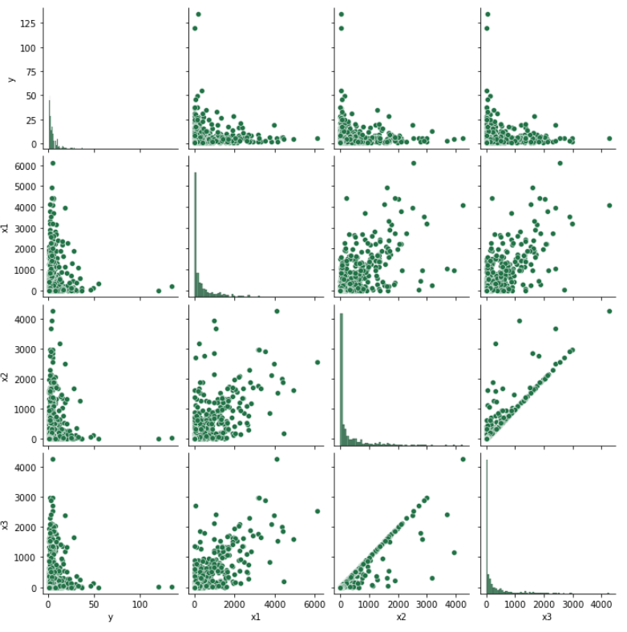


행렬화
독립변수 간에는 공선성이 있음을 짐작할 수 있으며, 이 산점도만으로는 $X_{1}, X_{2}, X_{3}$으로 $Y$를 설명하기는 어려워 보인다.
따라서 ${50}^{2}$ 개의 성분으로 줄인 후 분석하기로 결정

Slide 3
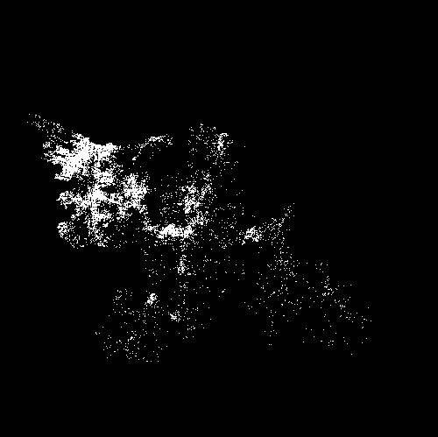
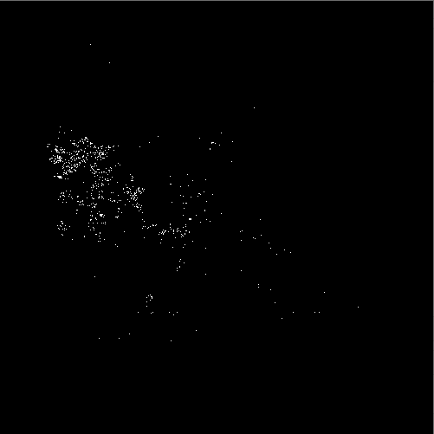




$$≠$$
가우시안 커널
독립변수들이 $Y$를 설명하지 못하는 이유 중 하나는 일단 데이터의 형태 자체가 다르기 때문이다. 실제로 전기차 충전소 주변의 사용자가 자유롭게 돌아다닐 수 있기 때문에 앱 사용량 역시 전기차 충전소를 기점으로 사용자들의 ‘확산’이 일어난 결과라고 가정할 수 있다.
확산을 묘사하는 수리적 모델로는 열방정식이 널리 알려져 있다.
1차원 공간에서의 열방정식 $\frac{∂u}{∂t}=\frac{1}{2}\frac{∂^{2}u}{∂x^{2}}$ 의 예와 해:
$$g\left(t,x\right)=\frac{1}{\sqrt{πt}}e^{−\frac{x^{2}}{2t}}$$
일반적인 열방정식 $\dot{u}=D∇^{2}u$ 의 꼴과 해:
$$G\left(t,x\right)=\frac{1}{{\left(4πDt\right)}^{\frac{n}{2}}}exp\left(−x^{2}/4kt\right)$$

Slide 4
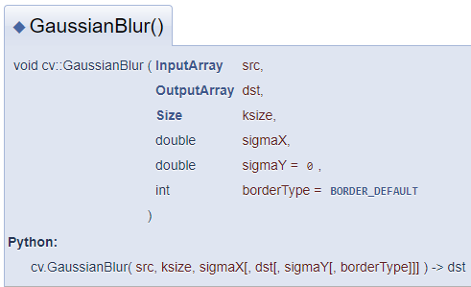



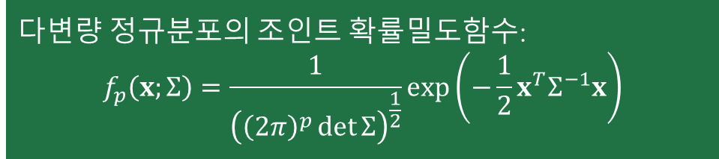
가우시안 커널
열방정식의 해는 형식적으로 모평균이 영벡터고 시점 $t$에 따른 공분산 행렬을 가지는 다변량 정규분포의 조인트 확률밀도함수와 유사하다.
OpenCV는 특히 컴퓨터 비전에 특화된 라이브러리로 알려져 있으나, 이 경우 행렬 $Y$를 흑백 이미지로 보고 가우시안 커널을 적용해서 의도하던 기능을 간단히 구현할 수 있다.
정규분포의 확률밀도 함수:
$$f\left(x;σ\right)=\frac{1}{\sqrt{2π}σ}e^{−\frac{x^{2}}{2σ}}$$
다변량 정규분포의 조인트 확률밀도함수:
$$f_{p}\left(x;Σ\right)=\frac{1}{{\left({\left(2π\right)}^{p}\det{Σ}\right)}^{\frac{1}{2}}}exp\left(−\frac{1}{2}x^{T}Σ^{−1}x\right)$$

Slide 5

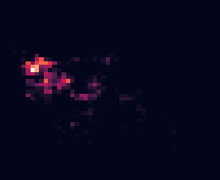
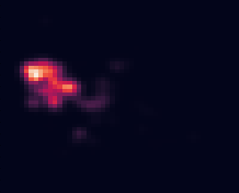

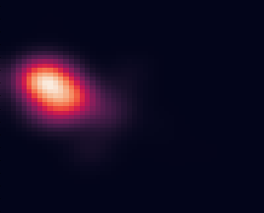




$$≠$$
가우시안 커널
$$σ=1$$
가우시안 분포는 평균을 중심으로 좌우 대칭의 종 모양을 갖는 분포이다.
가우시안 필터란 가우시안 분포 함수를 근사하여 생성한 필터 마스크를 사용하는 필터링 기법이다.
$$≈$$
$$σ=5$$

Slide 6
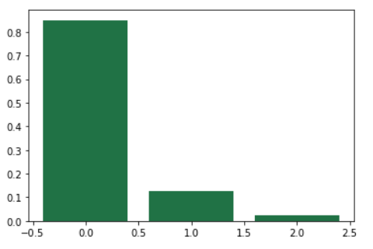
PCA는 데이터 집합 내에 존재하는 각 데이터의 차이를 가장 잘 나타내 주는 요소를, 데이터를 잘 표한혈 수 있는 특성을 찾아내는 방법이다.
Y를 설명하는데에 1개의 변수만으로 충분하다는 것을
나타내는 주성분분석 그래프

Slide 7
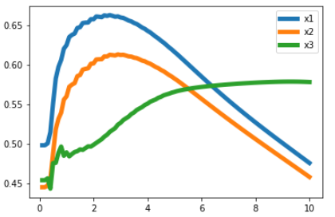

Y와 상관관계가 제일 높은 변수와 그에 해당하는 최적의 $σ를$ 찾는 그래프이다.
Y와의 상관관계가 제일 높은 변수는 X1으로 나타난다.
따라서 회귀분석할 때 X1을 독립변수로 설정

Slide 8
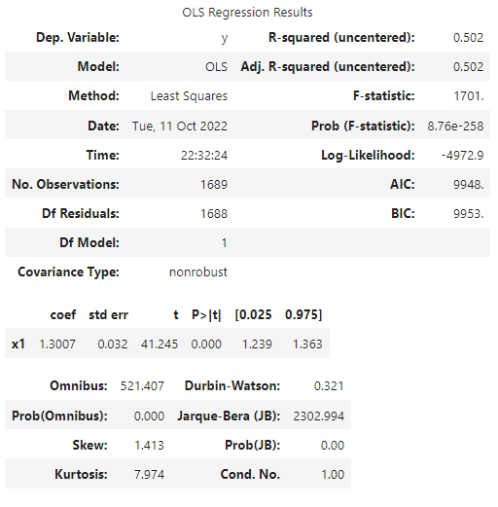
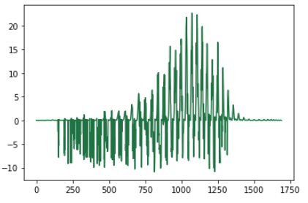
Y ~ X1의 단순회귀분석 결과와 잔차의 그래프이다. h=0.001일때보다 결과가 나아졌다.

Slide 9

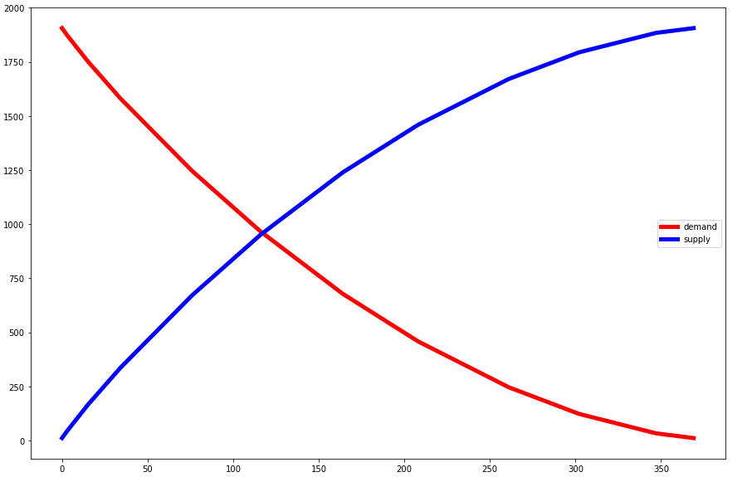
기계학습 예측 모델
용인시 전기차 충전소 최적의 위치 선정 모델이 개발된 후,
각 위치에 더 필요하다고 예측되는 전기차 충전소 개수를 구한 뒤
가장 많이 필요로하는 곳부터 채워넣는 시뮬레이션을 통해 최적의 전기차 충전소 개수도 선정할 것이다.

